Slide 1
Os efeitos da PEC do teto de gastos sobre os estados
Apresentação para o III Forum Conjunto Consad/Conseplan/Comsefaz
Nelson Marconi
Escola de Economia de São Paulo - FGV

Slide 2
A evolução das contas públicas no Brasil

Slide 3
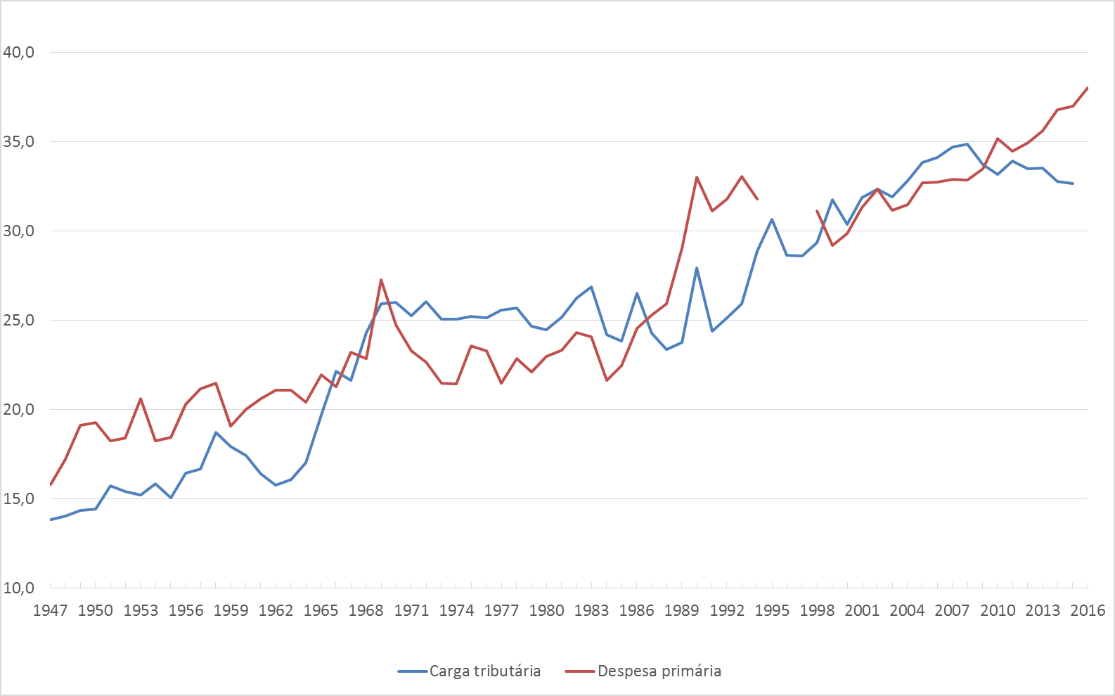
Evolução das receitas tributárias e despesas primárias nos três níveis de governo, em % do PIB (Fontes: IBGE, STN e Rec. Federal)

Slide 4
Evolução das receitas nos três níveis de governo (exclui estatais) (Fontes: IBGE e STN)

Slide 5
Evolução das despesas nos três níveis de governo (exclui estatais) (Fontes: IBGE e STN)

Slide 6
Evolução das receitas nos governos estaduais (exclui estatais) (Fontes: IBGE e STN)

Slide 7
Evolução das despesas nos governos estaduais (exclui estatais) (Fontes: IBGE e STN)

Slide 8
Quais seriam os impactos da PEC 55 sobre os governos estaduais?

Slide 9
Quais seriam os impactos?
As transferências constitucionais estão garantidas
Repasses voluntários, se existirem, podem sofrer restrições
E o maior impacto indireto será através da redução dos investimentos federais, pois alguns são feitos em conjunto com os estados

Slide 10
Para entender os efeitos da PEC, é necessário entender a situação das contas públicas do governo federal

Slide 11
Para entender os efeitos da PEC, é necessário entender a situação das contas públicas do governo federal

Slide 12
Para entender os efeitos da PEC, é necessário entender a situação das contas públicas do governo federal

Slide 13
E se os estados adotassem a PEC, quais seriam os impactos esperados?
Para explicar, será adotada uma simulação do impacto da PEC sobre os gastos do governo federal
A composição de gastos dos estados é diferente, mas o princípio das regras seria o mesmo

Slide 14
Suposições adotadas

Slide 15
Resultados esperados

Slide 16
Como se comportaria a dívida pública?

Slide 17
Quadro dos recursos humanos no setor público estadual

Slide 18
Evolução da força de trabalho na administração direta dos estados Fonte: IBGE

Slide 19
Evolução da força de trabalho na administração direta dos governos estaduais Fonte: IBGE

Slide 20
Evolução da força de trabalho na administração indireta dos governos estaduais Fonte: IBGE

Slide 21
Evolução da força de trabalho na administração indireta dos governos estaduais Fonte: IBGE

Slide 22
O crescimento da força de trabalho nos governos estaduais na área de saúde foi significativo

Slide 23
Entre os estatutários, o crescimento foi maior em educação, saúde e profissionais de nível superior

Slide 24
Entre os celetistas, o destaque é a evolução da participação dos profissionais de área de segurança

Slide 25
A evolução dos temporários não está concentrada nos profissionais de suporte, como poderíamos supor

Slide 26
Qual foi a evolução salarial dos servidores? (nos três níveis de governo)

Slide 27
Qual foi a evolução salarial dos servidores? (nos três níveis de governo)

Slide 28
Qual é a diferença em relação aos salários pagos no setor privado?

Slide 29
Como proceder frente a esse cenário na área de recursos humanos?
Medidas de ajuste
Medidas de reestruturação

Slide 30
Medidas de ajuste
Os governos costumam iniciar as reformas na gestão de recursos humanos pelas medidas de ajuste
Que medidas são passíveis de adoção no curto prazo?
Auditoria na folha e recadastramento
Contenção dos aumentos salariais e contratações
Eliminação de fatores que estimulam o crescimento vegetativo

Slide 31
Medidas de ajuste
Essas medidas são necessárias para a redução de custos no curto prazo, mas também geram efeitos negativos
Envelhecimento e defasagem etária na força de trabalho
Saída dos quadros mais qualificados
Desestímulo aos servidores
É possível minimizar esses efeitos do ajuste ?

Slide 32
Por que as medidas de reestruturação são fundamentais ?
Em um contexto de aumento das demandas da sociedade junto ao setor público, e da maior complexidade das relações econômicas, o aparelho do Estado deve se aperfeiçoar constantemente para atender à população
Medidas de ajuste são necessárias, porém insuficientes para atingir esse objetivo
Formar uma burocracia capacitada, estimulada e eficiente é essencial para a formulação e implementação de boas políticas públicas

Slide 33
Quais seriam as medidas de reestruturação ?
Uma primeira ação seria a identificação das principais funções de governo, seus objetivos, suas metas
Depois, a avaliação sobre a pertinência destas funções permanecerem sendo realizadas diretamente pelo Estado ou contratadas junto a entidades sem fins lucrativos ou privadas

Slide 34
Medidas de reestruturação
Cumpridas essas etapas iniciais, o governo deve partir para o planejamento estratégico de recursos humanos
Esse é o instrumento que vai lhe permitir:
estruturar uma agenda positiva,
entregar melhores serviços, e
estimular a força de trabalho a entregar aquilo que é demandado pela população

Slide 35
Gestão Estratégica de Recursos Humanos
Planejamento Estratégico da Organização
Missão, Objetivos, Metas e Macro-Atividades
Planejamento da Força de Trabalho
Definição do Perfil Qualitativo e Quantitativo Necessário para o alcance dos objetivos definidos
Comparação entre o Perfil Atual e o Perfil Necessário
Elaboração de Políticas Integradas de RH para corrigir defasagens e obter o Perfil Necessário

Slide 36
Medidas de reestruturação
Por fim, é importante criar um Conselho de Gestão da Política Remuneratória no setor público
Sua função seria definir as diretrizes da política remuneratória de todos os Poderes
Sua composição deveria incluir pessoas do setores público e privado, que pudessem contribuir para a questão

Slide 37
Obrigado !

